Slide 1


Digital media law
Prepared by Dr. Fatma Abdalla
LAW634
قانون الأعلام الرقمي
المحاضرة التاسعة

Slide 2


تذكير بالمحاضرة السابقة
أولا: المفهوم الواسع لجريمة التحريض.
ثانيا: اركان جريمة التحريض.
ثالثا: الجرائم الماسة بالشرف والاعتبار وأركانها.
www.midocean.ae

Slide 3

أهداف المحاضرة
أولا: اركان المسئولية المدنية و اتسام الضرر الناتج عن الاعلام الرقمي بالاتساع.
ثانيا: مسئولية الإعلامي عن السلوكيات المجرمة
ثالثا: انتهاكات الإعلامي غير الجنائية المسببة للمسئولية المدنية
رابعا: المراجع.
خامسا: خاتمة.
www.midocean.ae

Slide 4

أولا: اركان المسئولية المدنية و اتسام الضرر الناتج عن الاعلام الرقمي بالاتساع.
1- الفارق بين المسئولية الجنائية و المسئولية المدنية.
أ- تعريف كلا من المسئوليتين
المسؤولية بشكل عام هي ما يوجب علي الإنسان الخضوع لما يشتمل عليه القانون من عقوبات.
تنشأ المسئولية الجنائية نتيجة ارتكاب أحد الافراد لسلوك يستوفي كافة عناصر التجريم في احد الجرائم التي حددها القانون. وهو ما يجعل الأفعال المسببة للمسئولية الجنائية محصورة فالمبدأ الدستوري أنه “لا جريمة ولا عقوبة إلا بنص”.
مثال ذلك من الجرائم غير الاعلامية ما ينص عليه قانون العقوبات من انه يعد سارقا و يعاقب بعقوبة الحبس " كل من اختلس مال منقول مملوك للغير..."

Slide 5
وقد يحدد القانون العقوبات لكل المخالفات الواردة فيه إجمالا:
مثال ذلك: ما جاء في قانون الجرائم المعلوماتية السعودي في المادة الثالثة
"يعاقب بالسجن مدة لا تزيد على سنة وبغرامة لا تزيد على خمسمائة ألف ريال، أو بإحدى هاتين العقوبتين ؛ كلُّ شخص يرتكب أيًا من الجرائم المعلوماتية الآتية:
- التنصت على ما هو مرسل عن طريق الشبكة المعلوماتية أو أحد أجهزة الحاسب الآلي - دون مسوغ نظامي صحيح - أو التقاطه أو اعتراضه.
- الدخول غير المشروع لتهديد شخص أو ابتزازه ؛ لحمله على القيام بفعل أو الامتناع عنه، ولو كان القيام بهذا الفعل أو الامتناع عنه مشروعًا"

Slide 6
كما قد يضع القانون كاملا و يضع عقوبة لكل من خالف نصوص القانون. مثال ذلك قانون الاعلام المرئي و المسموع حيث نص في المادة السابعة عشرة
"مع عدم الإخلال بأي عقوبة أشد ينص عليها نظام آخر؛ يعاقب كل من يخالف أحكام النظام أو اللائحة بعقوبة أو أكثر من العقوبات الآتية:
أ - غرامة لا تزيد على عشرة ملايين ريال....."

Slide 7
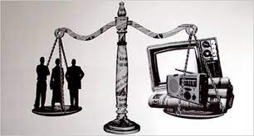
أما المسئولية المدنية : فهي المسئولية التي تنشأ من ارتكاب المسئول لخطأ سبب ضرر للغير، فالمسئولية المدنية لا يمكن حصر الأفعال التى تستوجب التعويض، و سواء كان
- هذا الخطأ هو مخالفة لما اتفق عليه الطرفان في عقد ما ، وهو ما يسمى بالمسئولية المدنية العقدية .
- أو مجرد مخالفة لسلوك الشخص المعتاد في نفس موقف المسئول وهو ما يسمى بالمسئولية المدنية التقصيرية.

Slide 8
ب- طبيعة كلا من المسئوليتين:
المسئولية الجنائية هي جزاء فعل أضر بالمجتمع، ولو كانت الجريمة ضد فرد محدد، لأن جميع الجرائم تمثل اعتداء ضد حق المجتمع في الأمان، لذا فإنه لضمان حق المجتمع لا يترك محاسبة الجاني لرغبة المجني عليه بل تطالب النيابة العامة بتوقيع عقوبات المسئولية الجنائية على الجاني باعتبارها ممثلة للمجتمع. ولو لم يرغب المجني عليه في معاقبة الجاني ( ما لم تكن الجريمة واحدة من الجرائم المحدودة التي يجوز فيها الصلح أو التنازل)
لذلك يسأل الإعلامي جنائيا عن أيا من الجرائم الإعلامية ولو لم يرغب المجني عليه في ذلك.

Slide 9
بينما المسئولية المدنية كقاعدة هي جزاء فعل أضر بشخص معين، ويترتب على هذا أنه لا يمكن الحكم بها علي مرتكب الفعل الضار إلا برغبة المضرور و مطالبته الصريحة بها بل و بايضاحه مدي الضرر الناتج عن الفعل الضار. لذلك فإنه حتي لو قام احد الإعلاميين بعرض صور لشخص ما دون إذنه فإنه لا يمكن الحكم علي هذا الإعلامي بالتعويض ما لم يطالب به صاحب الصور.
كما يمكن أن يتنازل المضرور لاحقا عن دعوي التعويض في أي مرحلة كانت عليها، كما يمكن ان يتنازل عن التعويض بعد الحكم به.
فالقاعدة إذن لا يجوز الصلح أو التنازل في المسئولية الجنائية لأنها حق المجتمع، بينما يجوز ذلك في المسئولية المدنية لأنها حق خاص للفرد.

Slide 10
وننوه أنه توجد بعض الحالات المحدودة التي يكون فيه المسئولية المدنية كجزاء لفعل اضر بالمجتمع مثال ذلك الاضرار البيئية التي يطالب بالتعويض عنها صناديق حماية البيئة. ولكن هذا النوع من المسئولية المدنية غير مطبق في مجال العمل الإعلامي.

Slide 11
ج- أهداف كلا من المسئوليتين
تهدف العقوبة الجنائية إلي حماية المجتمع عن طريق الردع، ولهذا الردع نوعان:
النوع الأول ردع الجاني: والمقصود به ردع الجاني من تكرار الجريمة بصورة مستقبلية.
النوع الثاني الردع العام: وهو ردع العامة عن تقليد السلوك المجرم بإعلامهم بعواقب هذا السلوك و ما يترتب عليه من عقوبات جنائية.
ولعل ذلك الردع العام هو من اهم العوامل المؤيدة لفرض العقوبة الماسة بالحرية علي الإعلاميين رغم رفض الكثيرين لها. ذلك ان الجريمة الإعلامية عادة ما تكون علانية و تشجع الاخرين علي الاتيان بنفس السلوك لذا تأتي العقوبة الجنائية و ما تحمله من علانية الحكم بها كرادع يمنع حدوثها في المستقبل.

Slide 12
أما العقوبة المدنية فلا تهدف إلي الردع و إنما تهدف إلي جبر الضرر ورفع ما أصاب المضرور من السلوك الإعلامي المخالف. لذلك فإنها لا تأخذ في تقديرها سوى حجم ما أصاب المضرور من ضرر، و لا يدخل في تقدير حجم الضرر مدي فداحة خطأ الإعلامي او تعمده التشهير بالشركة المضرورة.

Slide 13
ج- العقوبات:
المسئولية الجنائية: يعاقب عن ارتكاب الجرائم بالإعدام و الجرائم الماسة بالحرية كالسجن و الحبس و الجرائم المالية و هي الغرامة التي تدفع لخزانة الدولة.
إلا أنه في مجال الجرائم الإعلامية لا يوجد أيا من الجرائم الإعلامية المعاقب عليها بالإعدام ما لم يرتكب الإعلامي سلوكا يشكل بطريقة منفصلة جريمة غير إعلامية، كالتخابر مع دولة اجنبية و نشر اسرار الدولة العسكرية.
أيضا لا نجد في الجرائم الإعلامية عادة عقوبة السجن المشدد سواء المؤبد أو المؤقت، و يكتفي بالحبس البسيط في معظم الجرائم الإعلامية و عادة ما يكون حدة الاقصي عام إلي عامين.
بينما يعاقب علي أغلبية الجرائم الإعلامية بالغرامة سواء بصورة منفردة او إلي جانب الحبس البسيط في الجرائم الفاضحة الضرر.

Slide 14
بينما يعاقب علي المسئولية المدنية بالتعويض و للتعويض نوعان:
النوع الأول: دفع تعويض نقدي جابر للضرر للشخص المضرور. كأن يحكم علي الإعلامي بدفع مبلغ اثنين مليون للمضرور لتعويضه عن خسارة تجارته نتيجة المعلومة غير الموثقة التي نطق بها الإعلامي و تسببت في هذه الخسارة.
ومن ذلك قيام أحد المواقع الإعلامية بنعت رئيس الشركة المدعية بأنه مجرم وإن شركته عبارة عن مجموعة من السماسرة الذين يجب أن يكذبوا لكي يستمروا في العيش وإلا يطردوا. وذلك في موقع إعلامي خاص بالأمور المالية يقرأ على نطاق واسع بين الناس ، وبعد أن ثبت للمحكمة صحة أدعاء المدعية اعتبر الإعلامي و الشركة صاحبة المنصة و هي شركة مجهزة للخدمات كناشر مرتكبين لفعل ضار مدنيا وحكم عليهم بدفع مبلغ التعويض لصالح الشركة المدعية.

Slide 15

النوع الثاني: التعويض العيني الذي يرفع الضرر عن المضرور، و في مجال الضرر الإعلامي، لكي يكون التعويض المعنوي جابر للضرر الذي سببه العمل الإعلامي، فإنه يجب أن يكون من جنسه ، أي يجب أن ينطوي التعويض العيني على مبدأ العلانية.
وأهم وسائل التعويض العيني القائمة على مبدأ العلانية هي حق الرد والتصحيح
، ويعرف حق الرد بأنه حق كل شخص في توضيح أو مواجهة ما قد ينشر في وسائل الإعلام ويكون ماسا به، أما حق التصحيح فيقصد به تصحيح الآخطاء فقط لكن بصورة علنية أيضا.

Slide 16
و من امثلة الحكم بالتعويض العيني الحكم بإزالة المقالة عن موقع الصحيفة، والاعلان عن أن سبب الازالة نتيجة الحكم بكذب المعلومات الواردة به.
أو كقيام الإعلامي بنشر خبر عن شركة بأنها تعتمد أساليب احتيالية في ممارسة نشاطها لذلك أصابها ضرر مادي أدى إلى انخفاض قيمة أسهمها ، فيمكن التعويض عن هذا الضرر بطريقة التعويض العيني عن طريق نفي الخبر عنه اعلانية

Slide 17
د - من حيث حجية الحكم الجنائي و المدني
فإن المحكمة المدنية تتقيد بالحكم الصادر من المحكمة الجنائية بالنسبة للوقائع.
فإذا صدر حكم المحكمة الجنائية بإدانة المتهم لارتكابه الفعل المنسوب إليه.
فلا يمكن للمحكمة المدنية أن ترفض دعوى التعويض بحجة أن الفعل لم يقع من المتهم.
فمتي تم اصدار الحكم الجنائي علي الإعلامي بارتكاب فعل التحريض الفردي، و أنه ترتب عليه جريمة بالفعل في حق أحد الافراد. فلا يمكن للمحكمة المدنية رفض المسئولية المدنية و ابداء رأيها بعدم الاقتناع بارتكاب الإعلامي للخطأ.

Slide 18
إلا أن العكس ليس صحيح، فإذا صدر حكم المحكمة الجنائية بالبراءة. فإن ذلك لا يمنع المحكمة المدنية من أن تحكم بالتعويض على أساس أن الفعل يعتبر خطأ مدنيآ يستوجب التعويض. ذلك لأنه لا يلزم للمسئولية المدنية ارتكاب خطأ جنائي بل يكفي مجرد ارتكاب سلوك مخالف لسلوك الشخص المعتاد.
ومثال ذلك أن تبرئ المحكمة الإعلامي من جريمكة نشر الاخبار الكاذبة عن الموظف العام، و ذلك لأن ما قام الإعلامي بسرده كانت معلومات صادقة مستندة إلي مصادر موثوقة.
إلا أنه يظل للموظف حق مطالبة الإعلامي بالتعويض المدني لأن الإعلامي أثناء طرحه لهذه المعلومات طرحها بتهكم و اظهرها بصوره تزيد عن مقدارها.
وننوه أنه يوجد حالة تلتزم فيها المحكمة المدنية برأي المحكمة الجنائية بالبراءة، و هي اصدار البراءة المستند لعدم ارتكاب الإعلامي للواقعة المسندة اليه من الأساس.

Slide 19
2- اركان المسئولية المدنية:
أن المسئولية المدنية لا تقوم إلا بتوافر أركانها الثلاثة من خطأ ثابت في جانب المسؤول إلى ضرر واقع في حق المضرور وعلاقة سببية تربط بينهما. وذلك سواء كان المسئولية المدنية عقدية أم تقصيرية باختلاف بسيط في ركن الخطأ و نعرض كلا من هذه الأركان فيما يلي

Slide 20

أ- ركن الخطأ
الخطأ في المسؤولية التقصيرية هو: إخلال الشخص بالتزام قانوني مع إدراكه لهذا الإخلال. فهو إخلال بالتزام قانوني.
فالخطأ التقصيري مرهون بتوافر عنصرين أولهما: عنصر مادي/ أو موضوعي: وهو إخلال بواجب عدم ارتكاب سلوك مخالف لسلوك الشخص المعتاد يسبب ضررا للغير. والآخر عنصر نفسي/ أو معنوي: وهو التمييز والإدراك بحسب سن مرتكب الفعل الضار.
فإذا نشر أعلامي معلومات الضارة عن أحد الأشخاص بعد ارسالها له من رقم هاتف هذا الشخص. ثم تبين بعد ذلك أن الهاتف قد سرق و أن مرسل المعلومات هو السارق، أو ان هذا الارسال كان نتيجة اختراق لهاتف هذا الشخص.
فإنه في هذه الحالة لا يمكن مساءلة الإعلامي عن تعويض هذا الشخص عن الاضرار التي اصابته.

Slide 21
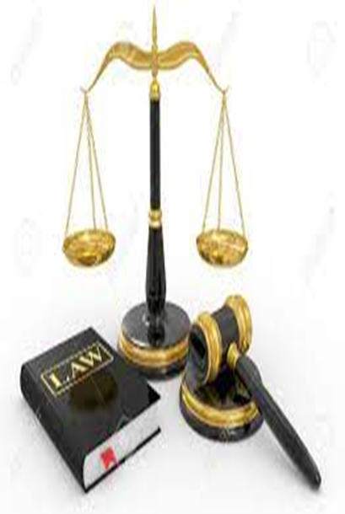
أما الخطأ في المسؤولية العقدية فهو إخلال بالتزام عقدي مصدره الرابطة العقدية بين أطراف هذه الرابطة. سواء كان ذلك عن عمد أو عن إهمال أو لسبب آخر. وسواء كان عدم تنفيذ الالتزام كليًا أو جزئيًا أو كان معيبًا أو متأخرًا. ويرجع في ذلك إلى شروط التعاقد وإلى النصوص القانونية المتعلقة به باعتبارها مكملة لإرادة المتعاقدين.
ومثال ذلك مسئولية الإعلامي تجاة المنصة الإعلامية عن مخالفته لبنود الاتفاق او العقد بينهما، أو مخالفته للسياسة التحريرة الواجب احترامها بموجب العقد او القانون.
و لا يوجد عملا إمكانية لمساءلة الإعلامي وفقا لأحكام المسئولية العقدية عن ضرر أصاب الجمهور حيث لا يتصور عملا وجود رابطة عقدية بين الإعلامي و أحد المشاهدين او المستمعين. ( ما لم يكن الامر خارجا عن نطاق العمل الإعلامي كشراء الإعلامي شقة خاصة و عدم دفع الثمن)

Slide 22
ب- ركن الضرر
يعتبر الضرر الركن الثاني للمسؤولية المدنية، فلا يكفي للحكم بالتعويض وقوع الخطأ بل يجب أن يحدث ضررًا. والضرر هو الأذى الذي يصيب الشخص من جراء المساس بحق من حقوقه أو بمصلحة مشروعة له.
ولا يخرج الضرر الناتج عن خطأ الصحفي من خلال ما ينشره عبر الانترنت عن هذا المعني الأخير للضرر ، ذلك لأن الضرر إما أن يصيب الشخص في حق من حقوقه إذا ما نشر الصحفي مقالاً على شبكة الانترنت يتضمن أموراً تنتهك الحياة الخاصة للفرد أو تسئ الي منزلته الاجتماعية . وإما في مصلحة مشروعة له إذا نشر الصحفي عبر شبكة الانترنت معلومات خاطئة عن نشاط إحدى الشركات من شأنها أن تؤدي الى الحاق الضرر بها ، أو يكتب خبراً يتعلق بتوقف أحد التجار عن الدفع من دون أن يتأكد من صحته مما يؤثر في سمعة التاجر المالية وفي تجارته ومستقبلة.

Slide 23
وهذا المساس بمصلحة للمضرور، يحدث بحيث إذا صار المضرور في وضع أسوأ مما كان عليه قبل وقوع الخطأ.
فالضرر بصورة عامة يتحقق متي كانت العبارة التي يتضمنها مقال الصحفي أو الخبر الذي ينشره على الشبكة تجعل الشخص في وضع أسواء مما كان عليه في السابق أي قبل نشر المقال أو الخبر.
- بحيث يجعب الآخرين يتحاشونه أو يتجنبون معاملته سواء احتوت العبارة معلومات عن حالته المرضية التي يراها الناس مسيئة له وتشكل خرقاً لخصوصياته حتى ولو كانت صادقة ، أم كانت تتناول مكانته أو منزلته بين أفراد مجتمعه أو تنطوي على المساس بشعوره أو عاطفته أو ترمي بالعيب الي عمله أو تجارته ، ففي كل حالة من هذه الحالات يكون الضرر متوافراً ويسأل عنه الصحفي . ولذلك فإن الضرر الحاصل جراء النشر عبر الصحافة الإلكترونية هو الأذى الذي يصيب الشخص في حق من حقوقه الشخصية أو في مصالحة المالية المشروعة سواء تعلقت بسمعته او بكشف جانب من حياته الخاصة دون أذنه بحيث يصبح فينظر أقرانه بحالة أسواء مما كان عليها قبل نشر المقال أو إذاعة الخبر

Slide 24
و يجب أن يكون الضرر محقق أي وقع بالفعل ومثال ذلك أن يقوم الإعلامي بالتشهير بالوضع الصحي لمنتجات أحد الشركات مما يؤدي إلي الاحجام عن شراء منتجات هذه الشركة و بالتالي حوث خسارة فعليه مبلغ هائل من الأرباح كان يمكن أن تجنيه الشركة بالضافة إلي خسارة الشركة لسمعتها.
و لا يمكن التعويض عن الضرر الذي كان يفترض أن يقع نتيجة السلوك الإعلامي الضار
فإذا ثبت للقاضي وقت إقامة الدعوي ثبات نسبة المبيعات وعدم تأثرها بما ذكره الإعلامي، نتيجة تصحيح الإعلامي للمعلومة، فإنه لا الادعاء بتأثر سمعة الشركة في السوق ولا يمكن الحكم علي هذا الإعلامي بالتعويض.

Slide 25
ولكن لا يكفي الضرر الاحتمالي مهما كانت درجته؛ فلا تقوم المسؤولية إلا بعد أن يتحقق بالفعل. ففي مثال تشهير الإعلامي بأحد الشركات و ثبوت نسبة المبيعات لا يمكن للشركة ادعاء ان الضرر لم يتحقق بعد و أنه سيتحقق لأن تحققه في هذه الحالة غير مؤكد بل احتمالي لا يمكن ان يعوض عنه القاضي. و علي الشركة ان أرادت أن تنتظر لحين تحقق الضرر بالفعل ثم ترفع دعوي المسئولية.

Slide 26
ويشمل التعويض نوعين من الضرر المحقق :
النوع الأول الضرر المادي وهو ما يشمل ما لحق المضرور من خسارة و ما فاته من كسب. و الخسارة هو دفع المضرور لمبلغ من المال بينما فوات الكسب هو عدم حصوله علي مال كان يمكنه الحصول عليه.
كخسارة الشركة المالية السابق الإشارة اليها لأموال فهذا ما فاتها من كسب، أو إضطرار الشركة إلي دفع مبالغ للمحاميين لرفع قضية فهذا يدخل ضمن ما لحق الشركة من خسارة.

Slide 27
النوع الثاني الضرر المعنوي وهو ما يلحق بالعاطفة والشعور بالألم والحزن، و يتمثل فيما يصيب الشخص لعبارات القذف أو السب أو الشتم في شرفه واعتباره نتيجة لممارسة حرية التعبير بشكل يؤدي إلى نشر وقائع تتعلق بحرمة الحياة الخاصة للشخص دون رضاه.
ومثال ذلك تشهير الإعلامي بأحد الفتيات فهنا يحق لها التعويض عن الضرر المعنوي والادبي الذي أصابها كضررها النفسي من هذا التشهير ولو لم يصيبها أي اضرار معنوية. إلا ان القاعدة انه لا يمكن للشخص المعنوي المطالبة بالتعويض سوى عن الضرر المادي .

Slide 28
3- ركن السببية
العلاقة المباشرة ما بين الخطأ الذي ارتكبه المسؤول والضرر الذي أصاب المضرور. فيجب أن يكون الخطأ هو السبب في وقوع الضرر. بحيث لا يتصور وقوع الضرر بغير هذا الخطأ.
فإذا قام احد الإعلامي بالتشهير بفتاة انتحرت لاحقا، يجب للحكم بالتعويض ان يثبت ان الفتاة قد انتحرت نتيجة التشهير فإذا ثبت انها في ذلك الوقت كانت في منتجع للعلاج الصحي و لم تشاهد ما بثه الإعلامي فلا يمكن مساءلته عن اضرار انتحارها.

Slide 29
وتجدر الاشرة ان الصحفي يكون مسئول فقط عن الاضرار المباشرة فإذا قام أحد الصحفيين بادعاء واقعة أدت إلي تشوية سمعة زوجة، وكرامتها وترتب عليها كذلك احتقار الزوج في عمله و طرده من العمل.
فإن الصحفي يسأل عن الأضرار التي لحقت الزوجة في كرامتها وعن احتقارها من زوجها باعتبارها أضراراً مباشرة ، ولا يمكن أن يسأل عن طرد الزوج من وظيفته من جراء نشر المقال ، لأنها أضرار غير مباشرة، و غير مرتبطة بهذا السلوك الإعلامي بحسب المجري العادي للامور.

Slide 30
بعد شرح أركان المسئولية المدنية ، يثار تساؤل يمكن أن يعاقب الإعلامي علي فعل واحد بكلا من المسئولية الجنائية و المسئولية المدنية ؟
الأصل أن المسئولية المدنية تقوم كلما قامت المسئولية الجنائية. فكل سلوك مجرم جنائيا هو سلوك خاطئ مدنيا بلا شك.
وذلك بأن يكون السلوك المجرم جنائيا في ذات الوقت يسبب ضررا لأحد الافراد في المجتمع مما يستوجب المسئولية المدنية.
ومثال ذلك أن يقوم الإعلامي بنشر اخبار كاذبة دون مصدر عن أحد الموظفين العمومية حيث يعاقب الإعلامي في هذه الحالة عن ارتكابه لعناصر جريمة نشر الاخبار الكاذبة، بعقوبة جنائية و في ذات الوقت يجوز للموظف العمومي أن يطالب الإعلامي ولو كان في الحبس بالتعويض عن الاضرار التي اصابته نتيجة نشر هذه المعلومات الكاذبة.

Slide 31
إلا أن هذا الأصل لا يجرى على إطلاقه. فقد تقوم المسئولية الجنائية دون المدنية إذا لم يترتب على الفعل إضرار بالغير.
مثال ذلك جرائم التحريض الإعلامي العام التي لم يستجيب لها العامة و لم تحدث ضررا فري لاي من افراد المجتمع.
وقد تقوم المسئولية المدنية دون الجنائية بأن يكون السلوك الخاطئ الضار غير وارد ضمن الجرائم المنصوص عليها في القانون.
كما في المسئولية عن الاخلال بواجب الرد علي النحو الصحيح قانونا.

Slide 32
أما إذا ترتب على الفعل الواحد قيام المسئوليتين الجنائية والمدنية. فإن المسئولية الجنائية هى الأقوى لأنها حق المجتمع تؤثر فى المسئولية المدنية. ويظهر ذلك فيما يأتى:
أولا: يجوز رفع الدعوى المدنية أمام المحكمة الجنائية فتفصل فيها مع الدعوى الجنائية.
ولكن لا يجوز رفع الدعوى الجنائية أمام المحكمة المدنية.
ثانيا: إذا رفعت الدعوى المدنية أمام المحكمة المدنية وقبل أن يتم الفصل ثم رفعت الدعوى الجنائية.
فانه يجب وقف نظر الدعوى المدنية حتى يتم الفصل فى الدعوى الجنائية. تطبيقا للقاعدة المعروفة ” الجنائي يوقف المدنى ”.

Slide 33
2- اتسام الاضرار الإعلامية في البيئة الرقمية بالاتساع واثرة عالي المسئولية المدنية
سبق أن أوضحنا أن أن العمل الإعلامي الضار في البيئة الرقمية يزيد في ضرره عن ضرر ذات العمل الإعلامي بالوسائل التقليدية، وقد ترتب علي هذا الامر عدة نتائج:
- اتساع نطاق الضرر المادي علي سبيل المثال في جرائم التشهير بوضع الشركات حيث أصبح علي القاضي مضاعفة مبلغ التعويض عشرات المرات عن الوضع المعتاد لتغطية هذا الضرر.
- اتساع الضرر المعنوي في القضايا الماسة بالشرف و الاعتبار ليس فقط نتيجة اتساع المتلقيين من المشاهدين، بل نتيجة المضاعفة المركبة لاثر التشهير التي قد تصل إلي حد انتحار المضرورين، بالإضافة غلي إمكانية تجدد نشر الأخبار الضارة من وقت لأخر. مما أدي إلي مضاعفة التعويض عن الاضرار المعنوية و ظهور العديد من قضايا التعويض التكميلي التي لم تكن معتادة في مجال الضرر الإعلامي.

Slide 34
ثانيا: مسئولية الإعلامي عن السلوكيات المجرمة.
يكون الإعلامي مسئولا مسئولية مدنية عن نشاطه المهني تماما كباقي أفراد المجتمع، حيث أن الالتزام القانوني العام بعدم ارتكاب أخطاء ضارة للغير التزام عام يقع علي جميع أفراد المجتمع.
ولا يغير من ذلك تمتع الإعلامي بمقدار كبير من حرية الرأي التي تمكنه من أدء وظيفته حيث سبق أن أوضحنا أن هذه الحرية مقيدة بعدة قيود، أهمها احترام حقوق الاخرين و لا شك أن عدم تعرض الفرد للإضرار بسلوك الإعلامي المجرم جنائيا هو أحد الحقوق العامة التي يجب حمايتها ولو علي حساب تضييق حرية العمل الإعلامي.

Slide 35

و لكن في جميع الأحوال إذا ثبتت المسئولية المدنية بأركانها الثلاثة وفقا للقواعد العامة في المسئولية المدنية يكون الإعلامي ملزما بتنفيذ الحكم بالتعويض سواء كان ماديا بدفع مبلغ من المال أو معنويا بنشر نفي للمعلومات الخاطئة علي صفحته الخاصة كما نشر هذه المعلومات علي ذات الصفحة التي يتابعها الملايين.
وهو بذلك يعد ملتزما اصليا لا ينفي عنه المسئولية اشتراك غيره معه من المشاركين في العملية الإعلامية ممكن سيلي ذكرهم كمالك المنصة الإعلامية.

Slide 36
ثالثا: انتهاكات الإعلامي غير الجنائية المسببة للمسئولية المدنية.
سبق أن أوضحنا أن ارتكاب السلوك الإعلامي المجرم يعد موجبا لمسئولية الإعلامي المدنية طالما سببت ضررا للغير.
ولكن ماذا عن السلوك الإعلامي غير المجرم، هل يعد أيضا و بذات المقدار موجبا للمسئولية المدنية للإعلامي؟

Slide 37
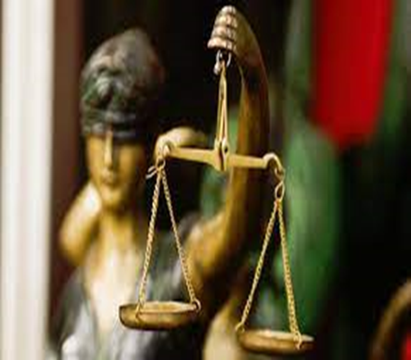
الحقيقة أن قضايا المسئولية المدنية للإعلاميين، عن السلوك الإعلامي غير المجرم من أكثر القضايا صعوبة حيث يكون القاضي أثناء نظر قضايا المسئولية المدنية أمام اعتبارين:
الأول: حماية مصلحة الافراد من التصرفات الضارة بحقوقهم و مصالحهم المشروعة.
الثاني: احترام دور الإعلامي في المجتمع و ما يقتضيه من حرية الرأي و التعبير الزائد للإعلامي أو ما يعرف بالحصانة الإعلامية، و التي تهدف في المقام الأول إلي تحقيق المصلحة العامة.
فعلي القاضي الموازنة بين هذين الاعتبارين علي نحو لا يجعل من عدم الاضرار بالأفراد معيارا لخنق حرية الرأي و التعبير. وبالتالي يجب للحكم بالتعويض علي الإعلامي علي سلوك غير مجرم أن يكون في هذا السلوك خروج علي مقتضيات العمل الإعلامي و علي ما تقتضيه تقاليد مهنة العمل الإعلامي و الصحفي

Slide 38
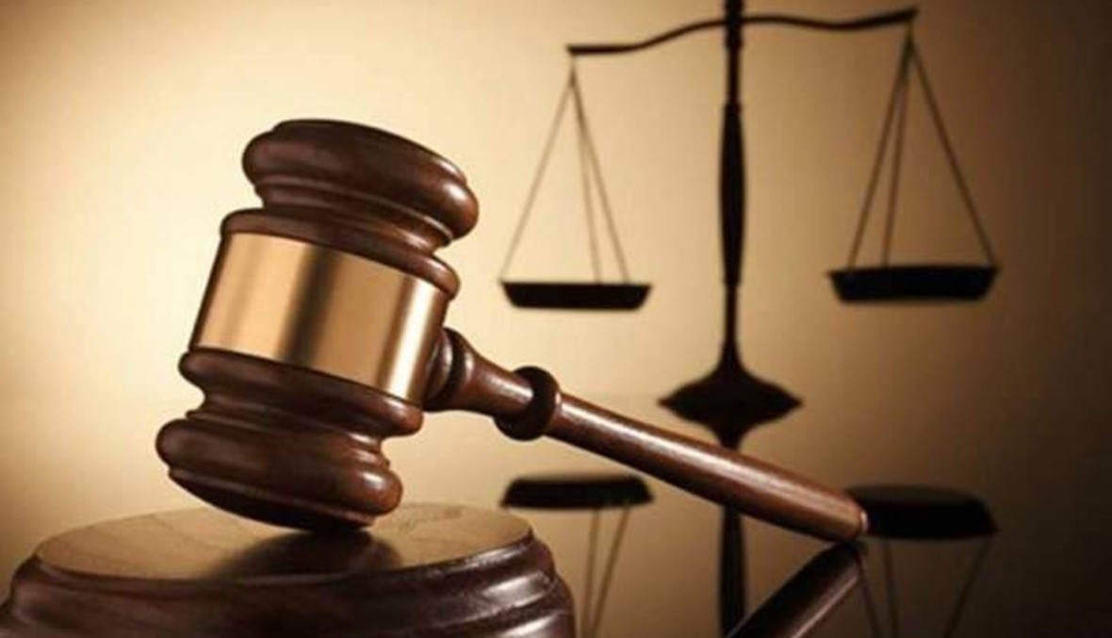
ومن مقتضيات هذه الموازنة أننا نجد أن ادعاء أحد الافراد من غير الإعلاميين، ارتكاب أحد الموظفين العمومين لجريمة ما أمر يستحق المساءلة المدنية لناشر المعلومة ولوكان لديه مصادره، طالما أن الأمر لم يصل لمرحلة حدوث تحقيق مع هذا الموظف.
بينما لا يعد السلوك ذاته موجبا للمسئولية المدنية إذا صدر من إعلامي طالما أن اتهامه للموظف العام قد جاء مبينا علي مصادر موثوقة و مرجحا و معروضا بطريقة تدعو لرغبه الإعلامي بتحقيق الصالح العام، لا تشوية هذا الموظف و التهكم عليه.

Slide 39
المقدمة
سادسا: المراجع
• • ليلى عبد المجيد التنظيم التشريعي والقانوني للإعلام التقليدي والإلكتروني، العربي للنشر والتوزيع 2020 .
• د. عماد الدين علي أحمد جابر، الضوابط المهنية والقانونية لحماية الخصوصية الفردية في التشريعات الإعلامية العربية، دراسة تحليلية مقارنة، يونيو 2021.
www.midocean.ae

Slide 40

سابعا: الخاتمة
أولا: اركان المسئولية المدنية و اتسام الضرر الناتج عن الاعلام الرقمي بالاتساع.
ثانيا: مسئولية الإعلامي عن السلوكيات المجرمة.
ثالثا: انتهاكات الإعلامي غير الجنائية المسببة للمسئولية المدنية
www.midocean.ae

Slide 41



Thank You

